Slide 1
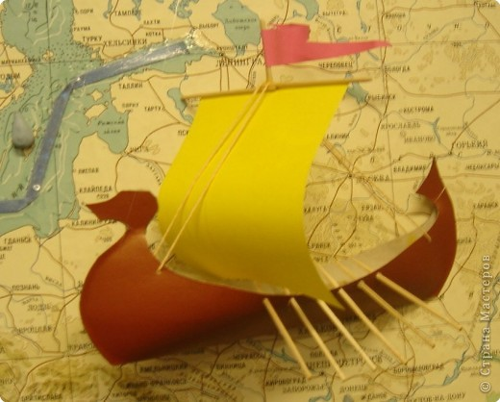
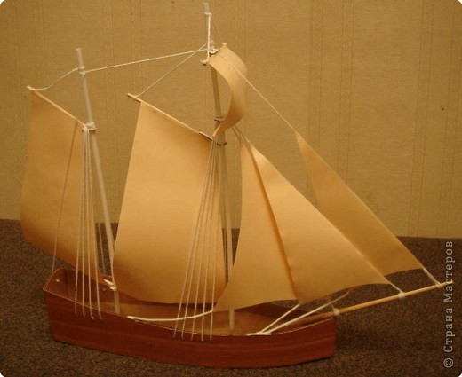
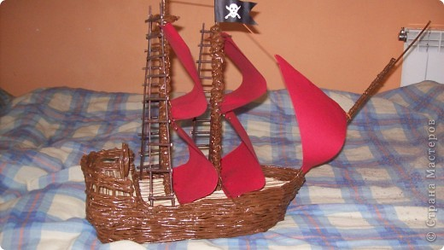
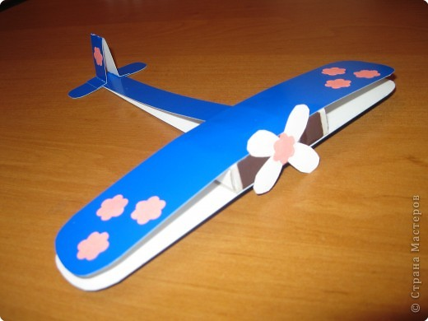
Корабли.
Источник: http://stranamasterov.ru/

Slide 2
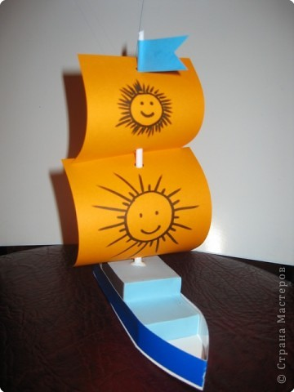
Нам понадобится:
спичечные коробки 3шт.
картон,
клей,
карандаш,
линейка,
цветная бумага,
шпажка для шашлыка,
ножницы.

Slide 3
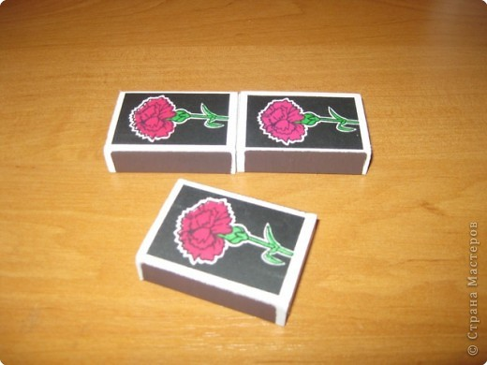
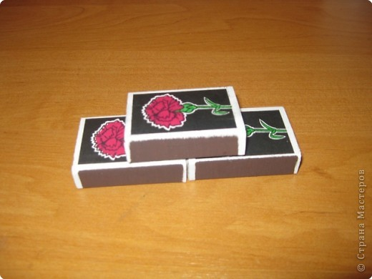
Берём три спичечных коробка и склеиваем.
Вот так. Клеится плохо, не торопиться и подержать коробки, чтоб они склеились.

Slide 4
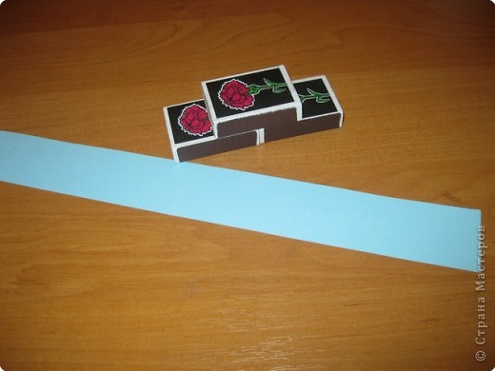
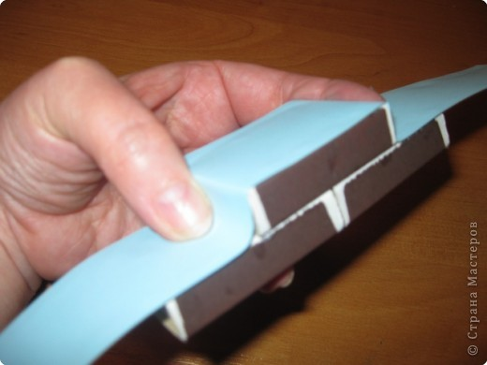
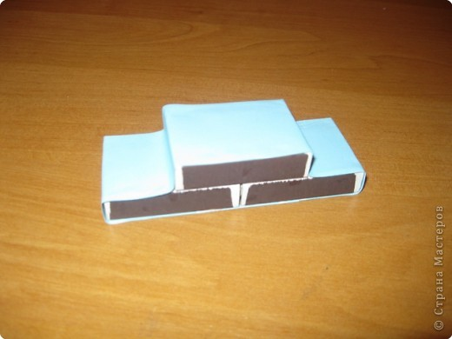
Сейчас отрезаем полоску по ширине коробка по длинноватой стороне А4.
Обклеиваем коробки полосой.
Вот, что вышло

Slide 5
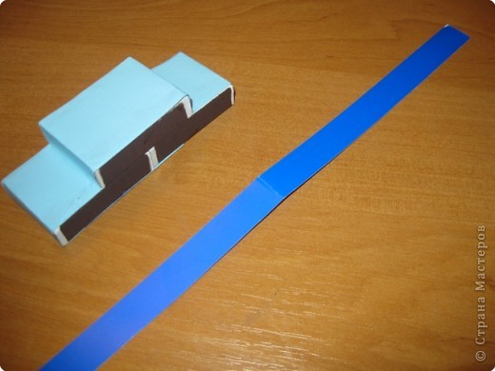
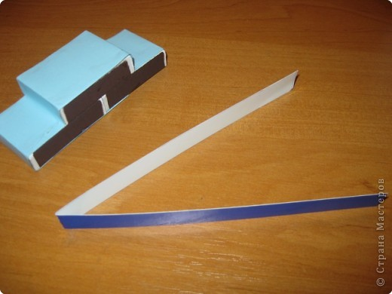
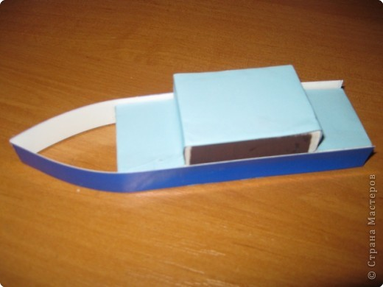
Сейчас отрезаем от листа картона полоску шириной 2,5-3 см (по длинной стороне).
От нижней линии откладываем 1 см. и проводим линию . По этой линии по всей длине делаем сгиб и делаем надрезы строго до сгиба. Складываем напополам.
Приклеиваем к коробкам, формируя нос корабля.

Slide 6
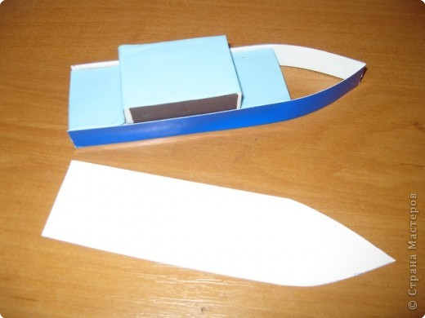
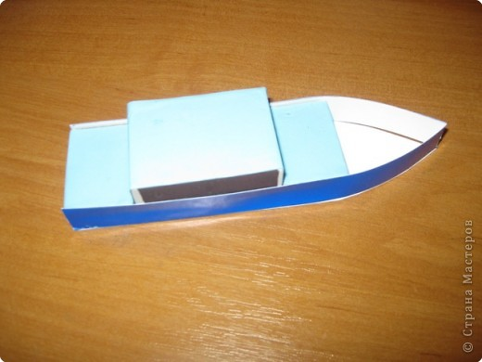
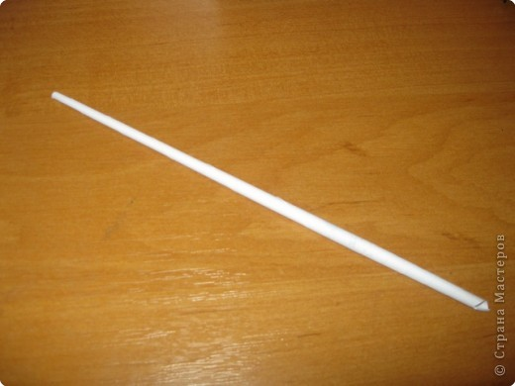
Обрисовываем контуры на листе картона - выходит дно. Приклеиваем его к бортам.
делаем мачту из деревянной шпажки(можно из бумажной трубочки)

Slide 7
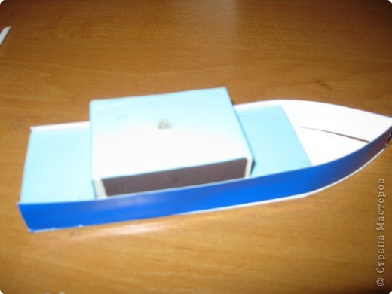
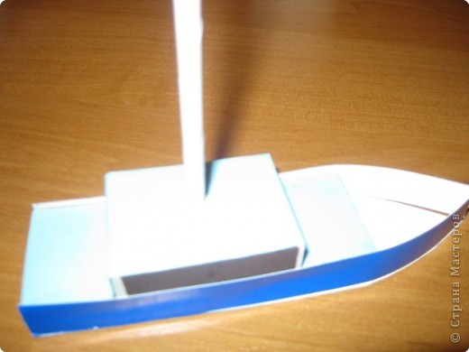
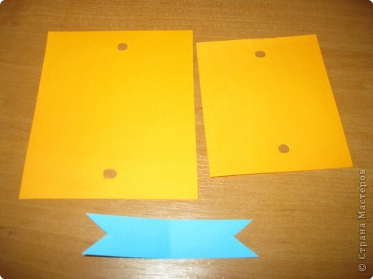
В высшей части корабля делаем отверстие .
Обильно смазать клеем ПВА отверстие и воткнуть мачту.
Делаем паруса и флаг

Slide 8
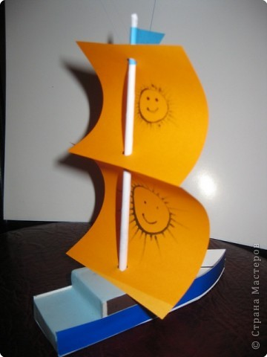
Вид корабля сзади и с переде. Продеваем паруса и приклеиваем флаг - он не даёт парусам соскакивать с мачты.

Slide 9
Нам понадобится: спичечный коробок
картон, клей, карандаш , линейка, ножницы.

Slide 10
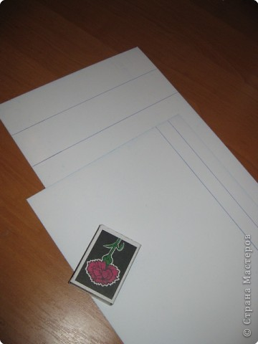
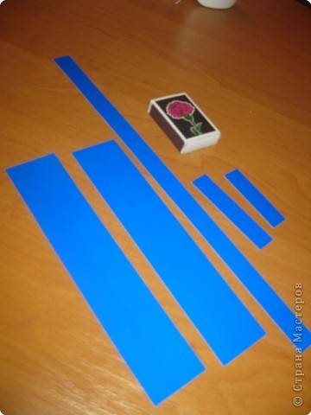
Отрезаем две полосы по ширине коробка на крылья, одна длинная узкая полоса и две маленьких. (работаем с шириной и длиной картона)

Slide 11
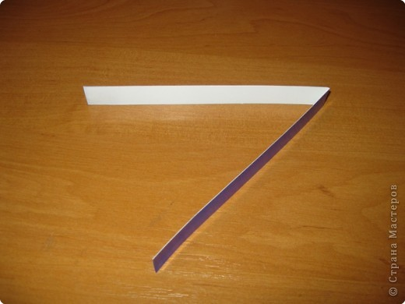
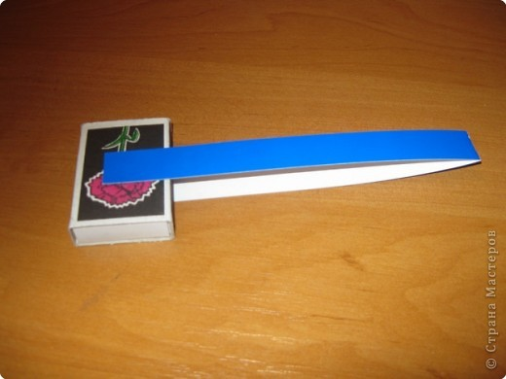
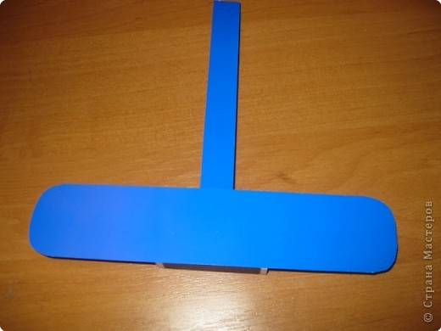
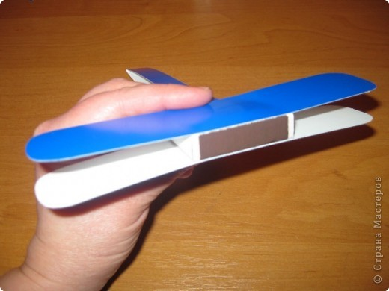
Длинную полоску складываем на пополам. Приклеиваем её поперёк коробка.
Сейчас сверху и снизу приклеиваем крылья .

Slide 12
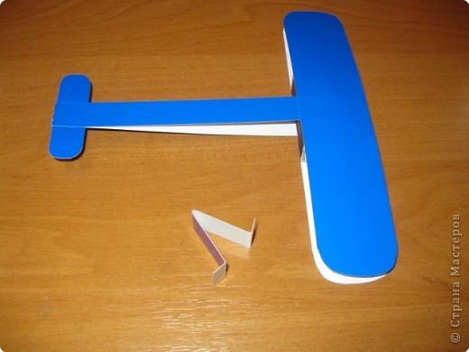
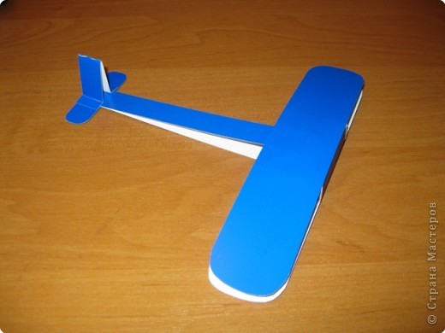
Потом делаем хвост. Хвост готов. Сейчас делаем пропеллер.

Slide 13
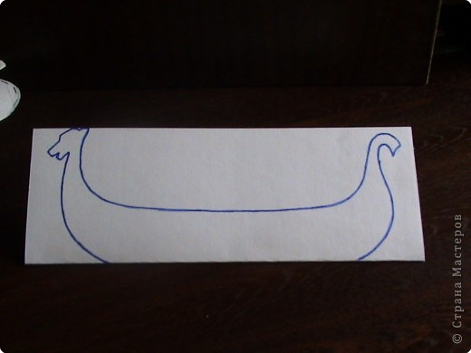
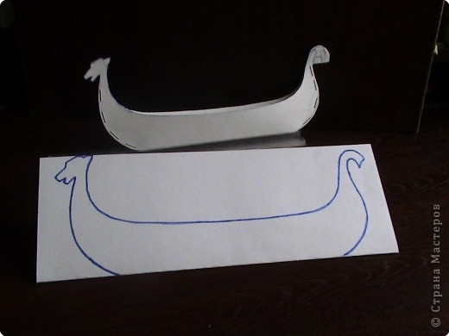
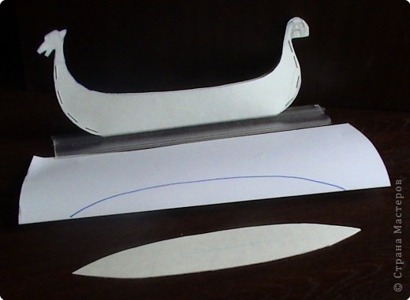
Избираем тип понравившегося судна. Изготавливаем шаблон грядущего судна. Шаблон чертим на согнутом листе бумаги (размер подбирается по вашему желанию). Направьте внимание, что линия сгиба должна находиться понизу шаблона.
Вырезаем шаблон и скрепляем оконечности нашего судна. Можно стиплером.
Нужно сделать палубу.

Slide 14
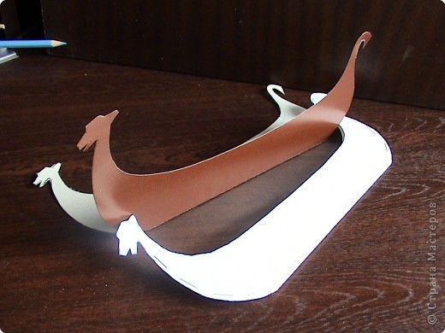
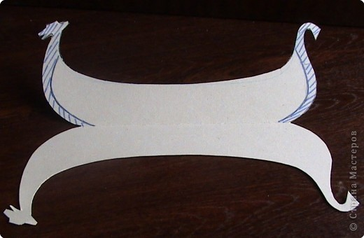
Переносим наш шаблон корпуса на картон. Не забывайте о лини сгиба.
Раскрываем наш корпус, и смазываем клеем нашу деталь в заштрихованных местах. Пожалуйста, не нужно много клея! И склеиваем две половинки корпуса. Внимание - клей должен высохнуть !!!

Slide 15
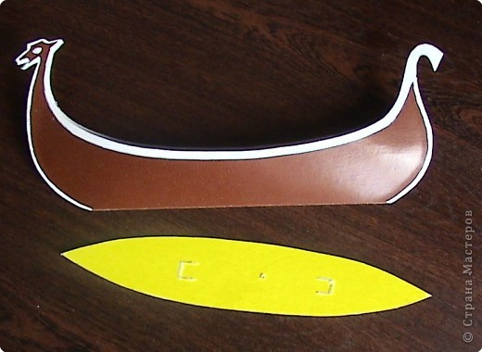
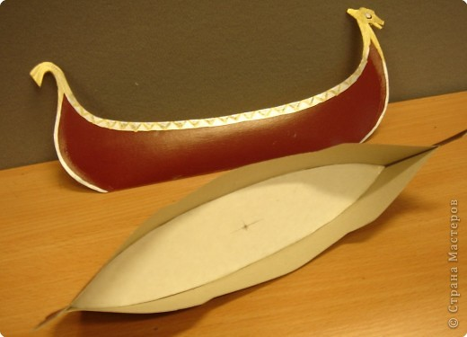
Вырезаем по шаблону палубу судна
Вклеиваем палубу в корпус судна. И снова даем клею стопроцентно высохнуть либо как молвят схватиться.

Slide 16
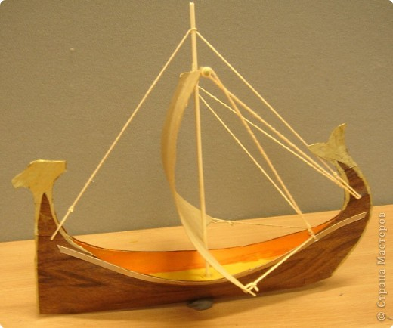
В отверстие в палубе вклеиваем мачту, растягиваем ее нитками. Это мы будем именовать - ванты. Мачты делаем из буковых палочек для шашлыка, соизмеряясь с избранным типом корабля.

Slide 17
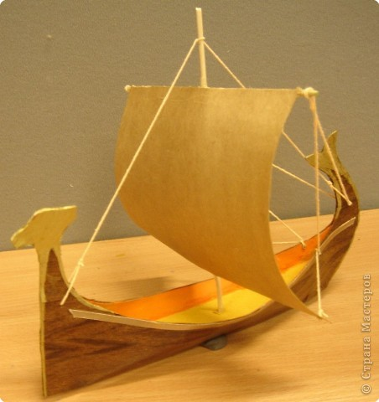
Крепим парус к реи и мачте. Парус можно раскрасить. И ... кораблик, в этом случае - финикийское торговое судно готов.

Slide 18
Ладья.

Slide 19
шхуна «Альбион»

Slide 20
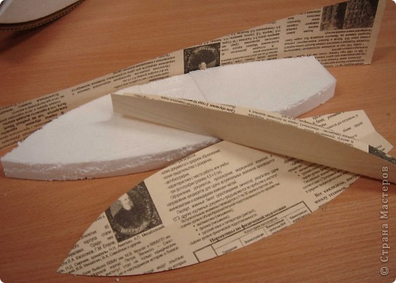
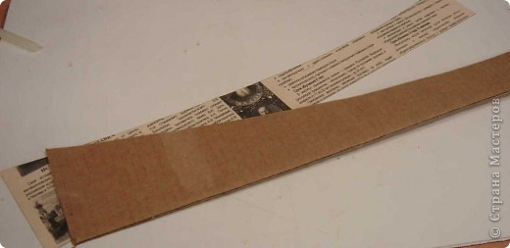
Для постройки нашей модели возьмем самый простой материал – упаковочный гофрированный картон. 1. Пристально разглядим чертеж, набросок либо модель и подготовим шаблоны для работы. При всем этом шаблоны бортов корпуса создадим несколько длиннее.
По шаблонам вырезаем из картона: днище, палубу и борта корпуса. Борт вырезается с учетом, что гофра размещается поперек.

Slide 21
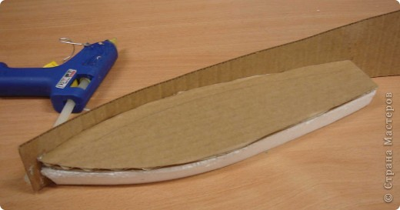
Из упаковочного пенопласта вырежем по шаблону корпус и обклеим его картоном. Картон наклеиваем гофрой повдоль корпуса (для сотворения дополнительной жесткости). Немного и осторожно сгибаем по гофре борт и приклеиваем его к корпусу. Можно использовать ПВА либо клеящий пистолет.

Slide 22
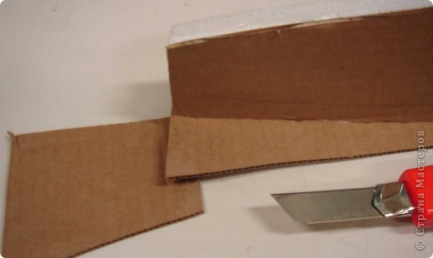
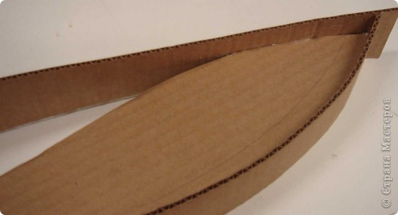
Обрезаем избытки картона.
Приклеиваем 2-ой борт.

Slide 23
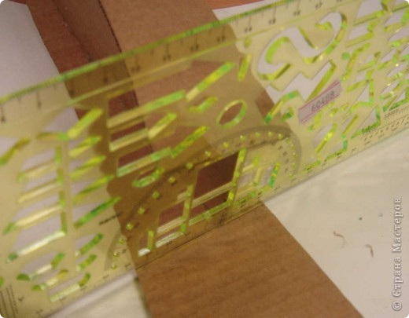
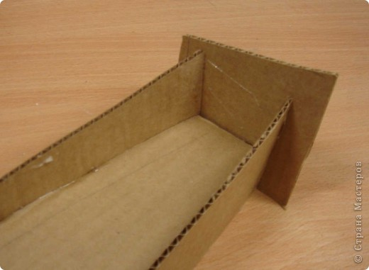
При помощи линейки намечаем кормовой срез борта. Очень ответственный момент.
К кормовому срезу приклеиваем картон и после высыхания клея удаляем избытки.

Slide 24
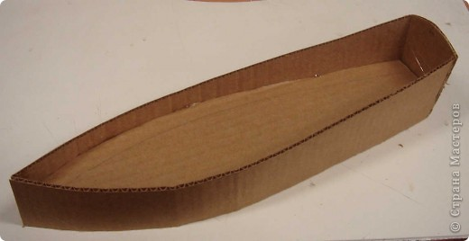
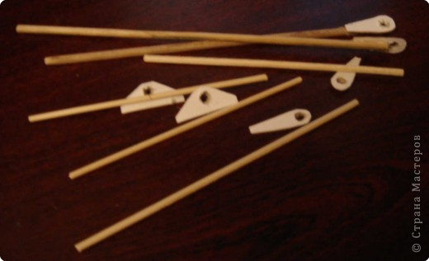
Вот у нас и вышел корпус нашего парусника. Далее все находится в зависимости от желания и способностей. Можно борта корпуса выкрасить либо обклеить шпоном.
Подбираем палочки для мачт, к которым будут крепиться паруса. Делаем дополнительные детали для соединения с мачтами.

Slide 25
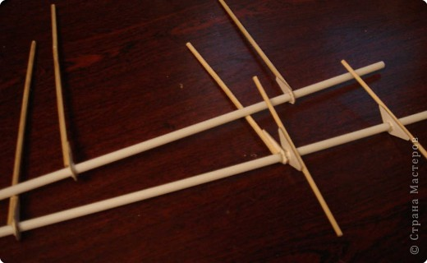
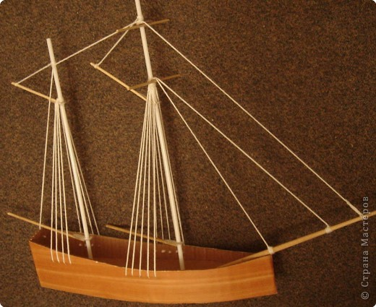
Собираем мачты.
Устанавливаем мачты и крепим их толстыми нитками. Используем пряжу для ручного вязания «Акрил». Все узелки непременно пропитываем клеем.

Slide 26
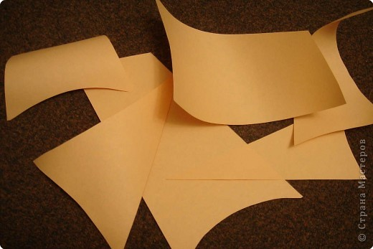
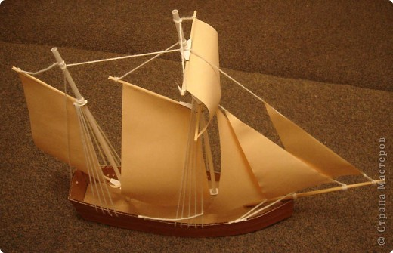
Вырезаем паруса. Выгибаем их – «наполняем ветром»
Крепим паруса на мачтах.

Slide 27
Источник http://stranamasterov.ru/node/513332
Нам понадобится: гофра картон , газеты, клей, ножницы и много заготовок газетных трубочек для плетения кормы.

Slide 28
Для дна требуется четыре куска гофрокартона упаковочного!!! Обычный ящик из-под конфет не подойдёт, он слишком тонкий. Тогда будете брать больше кусков. В идеале это деревянный каркас, но если нет, делаем так. Вырезаем два куску картона 48 на 28, склеить между собой под прессом. Это палуба
Два куску той же формы но 40 на 15. Тоже склеить между собой. Это днище

Slide 29
Вырезать 14 кусков 8 на10. Склеить по семь между собой. Это подушки для придания высоты палубе
Палуба ,сверху на клей подушки, сверху днище, всё это на клей

Slide 30
Сверху придавить весом и пусть сохнет. Обратите внимание. Подушки приклеиваем так, чтобы между ними можно было мачту вставить. Сделать проколы под мачту, отверстия увеличить до толщины готовой мачты.( мачты должны находится впереди каждой подушки).

Slide 31
В отверстия горячий клей и вставляем наши мачты.
А дальше как в корзинах. Вставляем стоечки в нижний гофрокартон

Slide 33
Поднимаем их друг за дружку и плетём четыре ряда верёвочкой двумя трубочками. В пятом добавим третью трубочку и плетём один ряд тремя. Это у нас ватер-линия обозначена. Дальше опять двумя.

Slide 34
Как бы вы ровненько не старались, нос длиннее и плетение на носу отстаёт. Отдельными трубочками проплести два ряда на носу и спрятала концы внутрь. Дальше плести как прежде доплели до уровня палубы и берёмся за мачты.

Slide 36
На корме зубочистками в ряд протыкаем картон.
На клей садим на зубочистки тоненькие стоечки рабочими трубочками теперь плетём только корму.

Slide 38
палубу заклеиваем трубочками.
Вот так

Slide 39
Нос усиливаем третей шпажкой. Просто проткнём картон на носу и обмотаем её трубочкой.
Плетём капитанский мостик

Slide 40
Борта проплести ещё два ряда и закрыть загибкой в два прутика
Это предварительный вид.
.

Slide 41
Капитанский мостик. Проплести рядов шесть, внутрь подушку из гофро-картона, сверху вот такую картонку.
.

Slide 42
Стык заклеили мягкой трубочкой чтобы скрыть погрешности передние стоечки закрываем.
Просто отрезали и друг около дружки спрятали.
Вокруг старых стоек плетём два ряда и подклеиваем.

Slide 43
Формируем небольшое ограждение.
Проклеить первый раз. Отрезать всё лишнее мачты проткнуть тоненькими электродами. Но можно и бамбуковыми палочками для шашлыка.

Slide 44
На шпажки на клей посадить бумажные трубочки.
Клеим ванты. Когда высохнут, хвотики отрезаем

Slide 45
Ещё разок проклеить.
Отдельно про клей. Для палубы смешать морилку сосну и ПВА, для самого корабля ПВА и морилка вишня+тик+дуб( все остатки слитые в общий котёл).

Slide 46
Делаем паруса. Листик из тетрадки сложить вдвое и разрезать строго по полоскам. Разложить и прогладить, чтобы сгиба не было видно. Белые трубочки прокатать скалкой и переплести вот так проклеить с двух сторон. Для парусов лучше взять бумагу покрепче, если бумага слишком тонкая, неудобно работать .

Slide 47
Отрезаем в размер парус. Готовим вот такие трубочки. Они будут держать изгиб паруса и придавать жёсткость. За крючки будем клеить.
Вот так приклеили

Slide 48
А теперь к реям...

Slide 49
Штурвал - две трубочки приклеить к мостику в виде перевёрнутых букв V, а между ними штурвал вклеить.

Slide 50
Клеим треугольный парус Полотно обклеиваем трубочками в форме треугольника. Лишнее отрезаем
Для того чтобы повесить косой парус, натягиваем канатик от носа к корме. Попутно обматываем мачты, это добавит им устойчивости.

Slide 51
Маленькими кусочками трубочки приклеиваем парус к канатику и снизу к электроду на носу.

Slide 52
Клеим ванты к внутренней стороне борта и к мачтам попарно. Флажки на мачты. Вот и всё. Кораблик готов. Осталось отлакировать.

